Slide 1
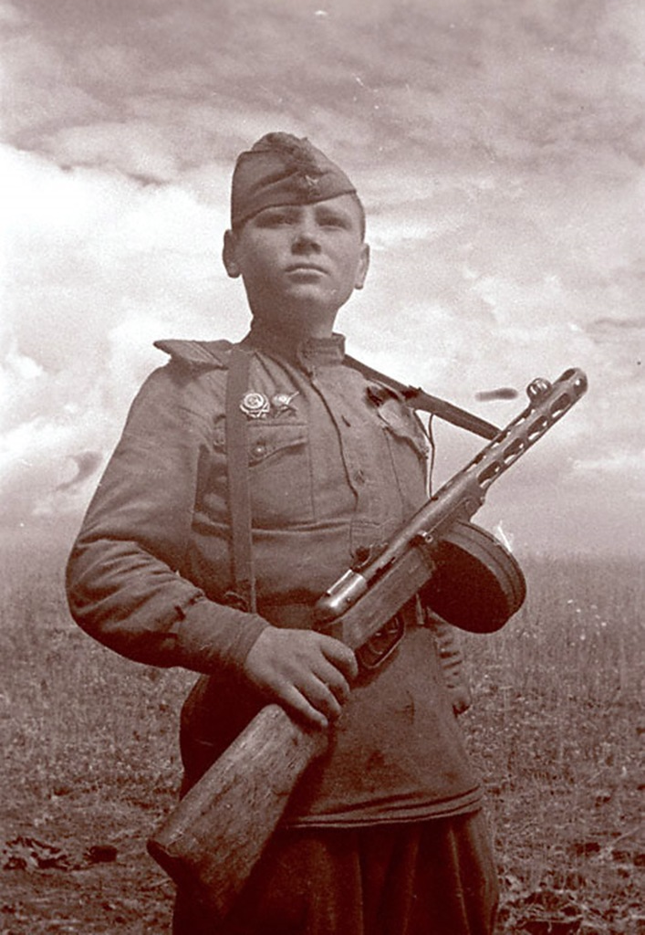
Валентин Катаев
Сын полка
Война! Твой страшный след
Живёт в архивах пыльных,
В полотнищах побед
И в нашумевших фильмах.
Война! Твой горький след —
И в книгах, что на полках.

Slide 2
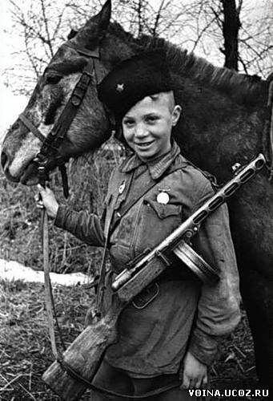
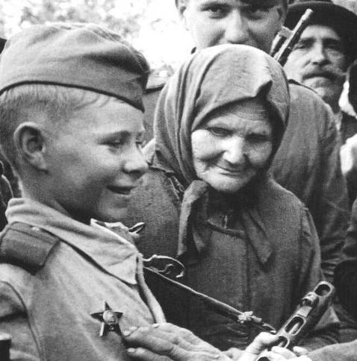
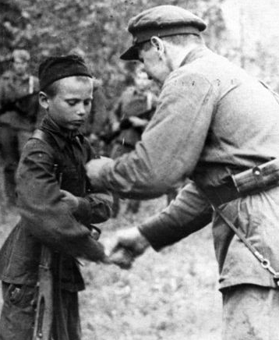
Написанная в 1944, изданная в победном 1945, эта книга сразу стала необыкновенно популярной. Не потому что о войне и приключениях, а потому что о жизни… О жизни тысяч мальчишек и девчонок, воевавших рядом со взрослыми.

Slide 3
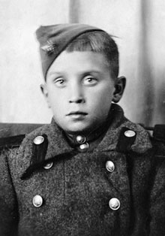
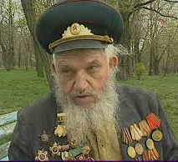
Одним из прототипов главного героя «Сына полка» был реальный мальчишка: Исаак Раков-Солнцев, воевавший в 8-м гвардейском артиллерийском полку с 1942 года до самой Победы. Ванькой прозвали его артиллеристы. Он участвовал в боях на Курской дуге, где получил свой первый орден – Красную Звезду, в освобождении Чехословакии. Но и после победы над Германией военная служба рядового Ракова-Солнцева не закончилась. В составе гвардейского артполка он воевал против Японии. Во время войны Иван-Исаак получил 12 ранений и контузию, которая отразилась на его слухе. Демобилизовался в 1951-м.
Умер в 2006 году на Украине в возрасте 76 лет.

Slide 4
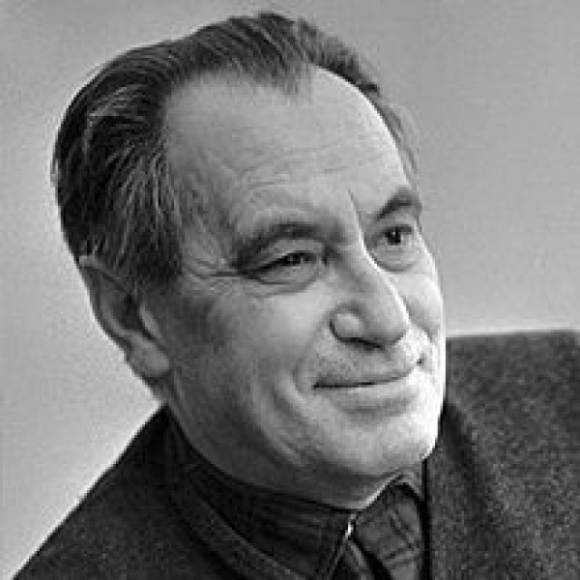
Известный советский писатель Валентин Катаев во время Великой Отечественной войны работал фронтовым корреспондентом центральной военной газеты "Красная звезда".
В одной из поездок на фронт в артиллерийском полку он встретил мальчика, облачённого в солдатскую форму: гимнастёрка, галифе и сапоги были самыми настоящими, но сшитыми специально на ребёнка. Из разговора с командиром Катаев узнал, что мальчугана — голодного, злого и одичавшего — разведчики нашли в лесу. Ребёнка забрали в часть, где он прижился и стал своим. Впоследствии Катаев ещё не раз встречал таких ребят, воевавших наравне со взрослыми. Тогда и была задумана повесть «Сын полка».

Slide 5
Знакомьтесь: «Сын полка»

Slide 6
Разведчики возвращались с задания через сырой осенний лес. Вдруг старший замер. Странный, тихий, ни на что не похожий прерывистый звук слышался где-то
совсем недалеко, направо, за кустом можжевельника. Было похоже, что звук
выходит откуда-то из-под земли.

Slide 7
Разведчикам явственно слышалось бормотание, всхлипывание, сонные стоны. За кустом был окопчик. В нём спал мальчик.
Стиснув на груди руки, поджав босые, темные, как картофель, ноги, малыш лежал в зеленой вонючей луже и тяжело бредил во сне. По его измученному лицу судорожно пробегали отражения кошмаров, которые преследовали ребёнка во сне.

Slide 8
Но вдруг мальчика как будто ударило изнутри, подбросило. Он проснулся, вскочил, сел. Его глаза дико блеснули. В одно мгновение он выхватил откуда-то большой отточенный гвоздь. Ловким, точным движением Егоров успел перехватить горячую руку мальчика и закрыть ему ладонью рот.
- Тише. Свои,- шепотом сказал Егоров.
Только теперь мальчик заметил, что шлемы солдат были русские, автоматы - русские, плащ-палатки - русские, и лица, наклонившиеся к нему, - тоже русские, родные.
Радостная улыбка бледно вспыхнула на его истощенном лице. Он хотел что-то сказать, но сумел произнести только одно слово:
- Наши...
И потерял сознание.

Slide 9
Так попал к своим Ваня Солнцев. Разведчики относились к артиллерийской батарее, которой командовал капитан Енакиев. В лес, находящийся почти на линии фронта, Ваня попал после тяжёлых испытаний. Отец мальчика погиб на фронте, мать убили немцы, бабушка и младшая сестра умерли от голода, мальчик два года скрывался в лесах, надеясь перейти линию фронта и попасть к нашим. В сумке заросшего и одичавшего Вани нашли остро заточенный гвоздь и рваный букварь. Разведчикам Солнцев сообщил, что ему исполнилась двенадцать лет, но мальчик был настолько истощён, что выглядел не старше девяти.

Slide 10
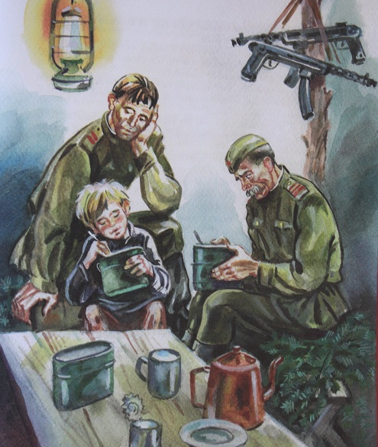
Капитан Енакиев не мог оставить мальчика на батарее. Узнав о Ване, он вспомнил свою семью. Его мать, жена и маленький сын погибли в 1941 году, в самом начале войны. Капитан решил отправить Ваню в тыл.

Slide 11
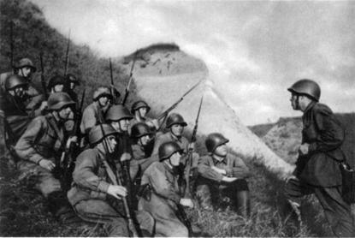
Отвезти Ваню в детский приёмник поручили разведчику Биденко, который считался самым опытным на батарее. Биденко отсутствовал сутки. Наконец, ефрейтор явился хмурый и молчаливый. После многочисленных расспросов он признался, что Ваня от него убежал. Подробности этого «беспримерного» побега стали известны только через некоторое время.

Slide 12
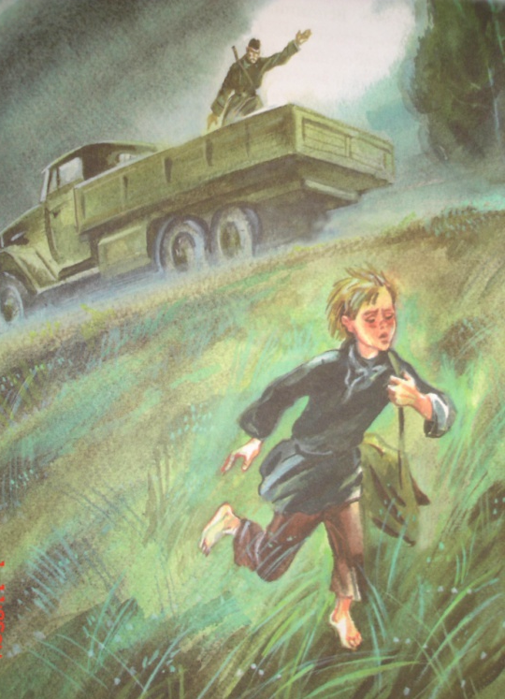
В первый раз Ваня сбежал от ефрейтора, на полном ходу «сиганув» через высокий борт грузовика. Биденко нашёл мальчика только к вечеру. Ваня не бегал от ефрейтора по лесу, а просто забрался на высокое дерево. Так бы разведчик и не нашёл беглеца, если бы букварь из Ваниной рваной сумки не упал прямо ему на голову.

Slide 13
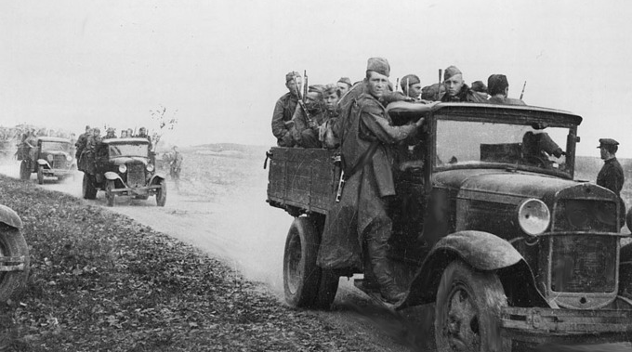
Биденко сел с Ваней в другой попутный грузовик и привязал к руке мальчика верёвку. Другой ее конец он крепко зажал в кулаке. Время от времени Биденко просыпался и подёргивал за верёвку, но мальчик крепко спал и не откликался. А под утро выяснилось, что верёвка была привязана не к руке Вани, а к сапогу толстой, пожилой женщины — военного хирурга, которая тоже ехала в грузовике.

Slide 14
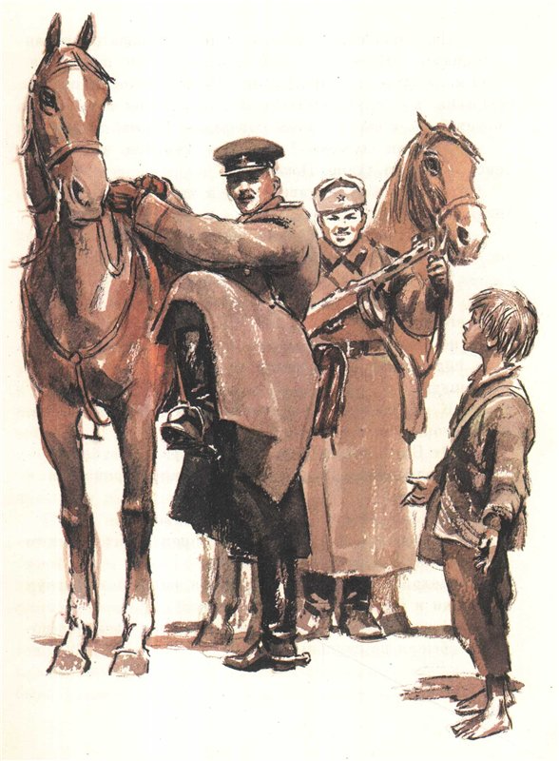
Ваня же двое суток бродил «по каким-то военным дорогам и частям, по сожжённым деревням» в поисках заветной палатки разведчиков. То, что его отослали в тыл, казалось мальчику недоразумением, надо найти того самого капитана Енакиева и всё объяснить. И нашёл. Не ведая, что говорит с самим капитаном, Ваня рассказал ему, как сбежал от Биденко, и пожаловался, что строгий командир не хочет принимать его в «сыновья». Капитан и привёз мальчика обратно к разведчикам.

Slide 15
Так Ваня Солнцев поселился у разведчиков.

Slide 16
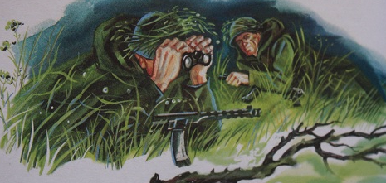
Вскоре они получили задание: перед боем разведать расположение немецких резервов и найти хорошие позиции для огневых взводов. Без ведома капитана разведчики решили взять с собой Ваню, благо обмундирования он ещё не получил, и все ещё напоминал пастушонка. Ваня хорошо знал эту местность и должен был послужить проводником, однако не прошло и нескольких часов, как мальчик пропал.

Slide 17
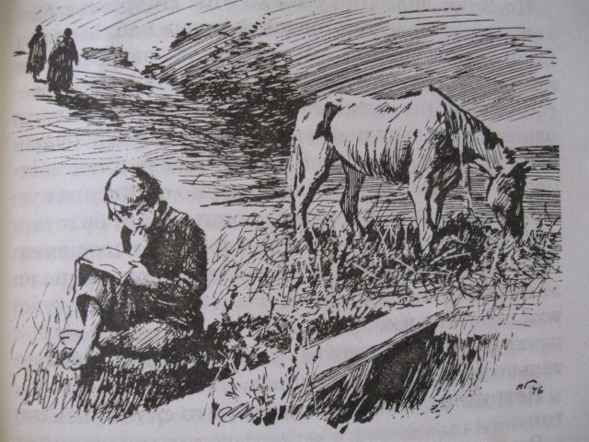
А Ваня решил проявить инициативу и сам отметил мосты и броды небольшой реки. Карту он рисовал в своём старом букваре. За этим занятием его и поймали немцы.

Slide 18
Плохо бы пришлось мальчику, если бы наши войска не начали наступление.

Slide 19
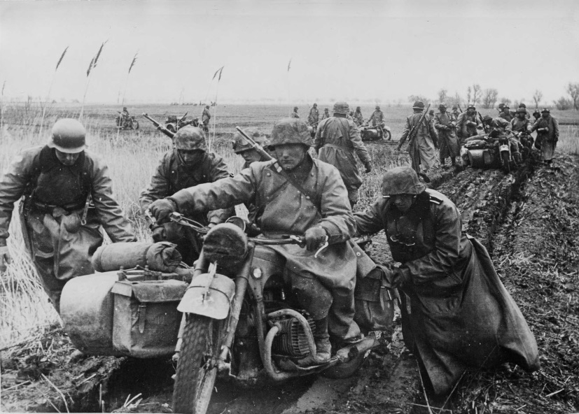
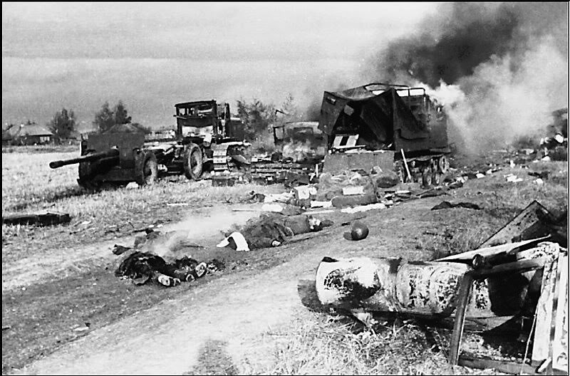
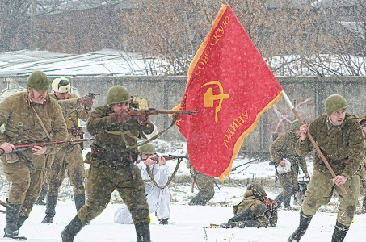
Спешно отступая, немцы забыли о юном шпионе, и Ваня снова попал к своим.

Slide 20
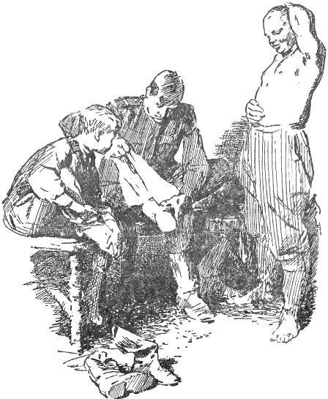
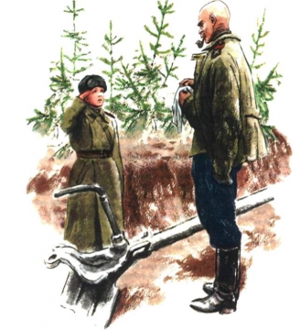
После этого происшествия Ваню вымыли в бане, подстригли, выдали обмундирование и «поставили на полное довольствие». Так Ваня Солнцев стал «сыном полка».

Slide 21
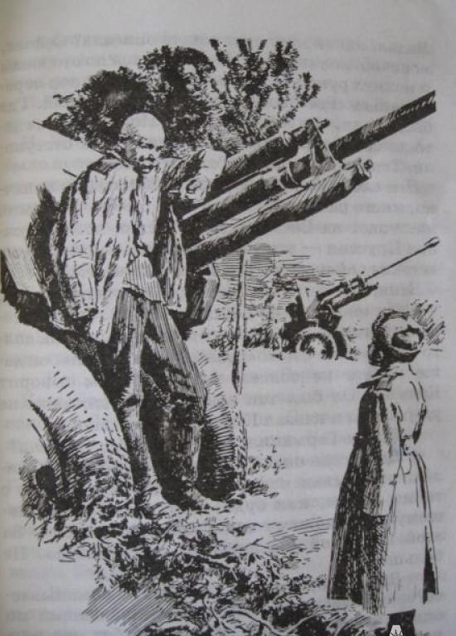
Ваню приставили запасным номером к первому орудию первого взвода. Артиллеристы уже все знали о мальчике и охотно приняли его в свою тесную семью. Этот орудийный расчёт был знаменит искуснейшим наводчиком Ковалевым, Героем Советского Союза.

Slide 22
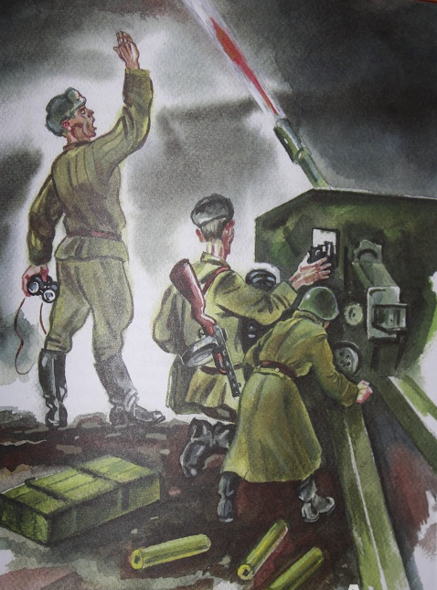
Между тем война продолжалась. Дивизия Енакиева столкнулась в бою со свежими силами фашистов. Капитан приказал первому взводу своей батареи передвинуться вперёд и прикрыть фланги пехоты. А вскоре капитан и сам присоединился к расчёту первого орудия, которое оказалось в самом эпицентре боя. Немцы отступали, и первое орудие перемещалось все дальше.

Slide 23
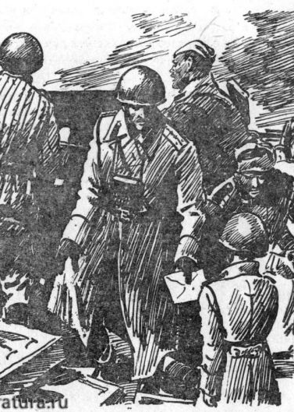
Неожиданно в бой вступили немецкие танки. Капитан Енакиев вспомнил о Ване и попытался отослать мальчика в тыл, но тот наотрез отказался. Тогда капитан пошёл на хитрость. Он что-то написал на клочке бумаги, вложил записку в конверт и велел Ване отнести послание начальнику штаба, на командный пункт дивизиона.

Slide 24
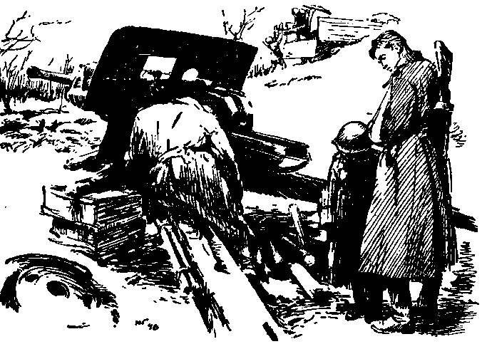
Доставив пакет, Ваня вернулся назад. Он не знал, что все уже кончено — немцы продолжали наседать, и капитан Енакиев «вызвал огонь батарей дивизиона на себя». Погиб весь расчёт первого орудия, в том числе и капитан.

Slide 25
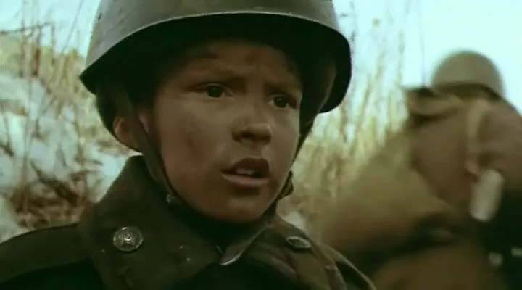
Перед гибелью Енакиев успел написать письмо, в котором просил похоронить его в родной земле и позаботиться о Ване, сделать из него хорошего солдата и достойного офицера.

Slide 26
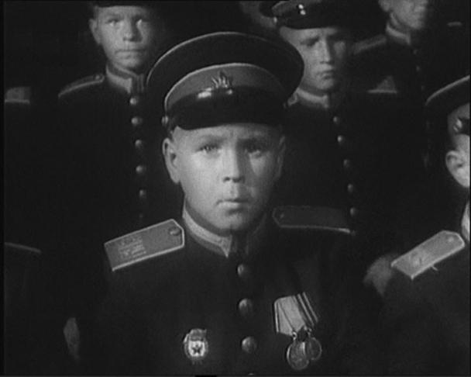
Просьбу Енакиева выполнили. После торжественных похорон ефрейтор Биденко отвёз Ваню Солнцева на учёбу в суворовское училище одного старинного русского города.

Slide 27
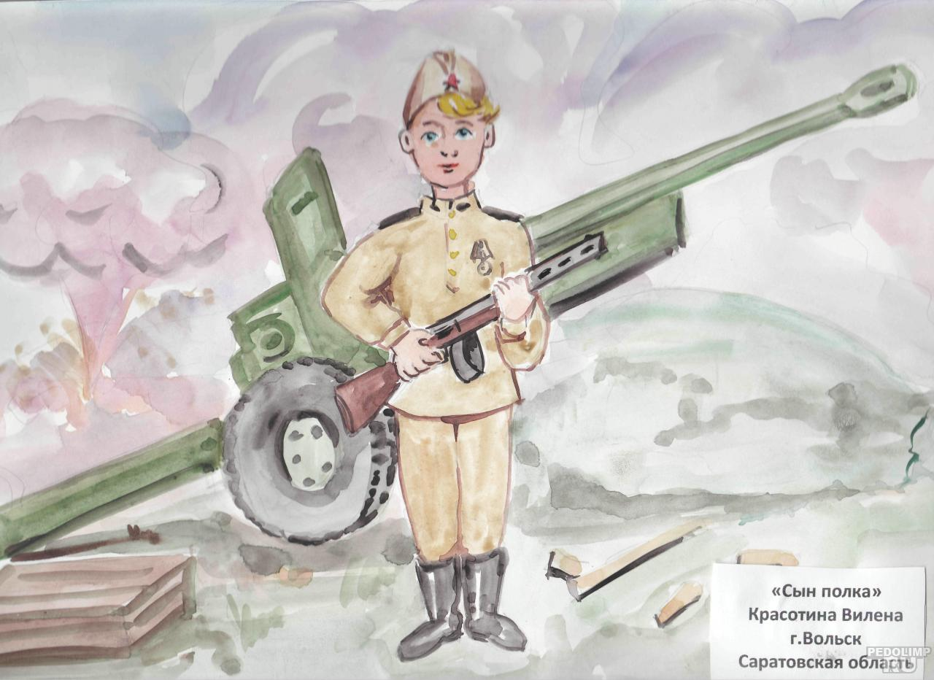
Викторина:

Slide 28
В каком году впервые была издана повесть В. Катаева «Сын полка»?

Slide 29
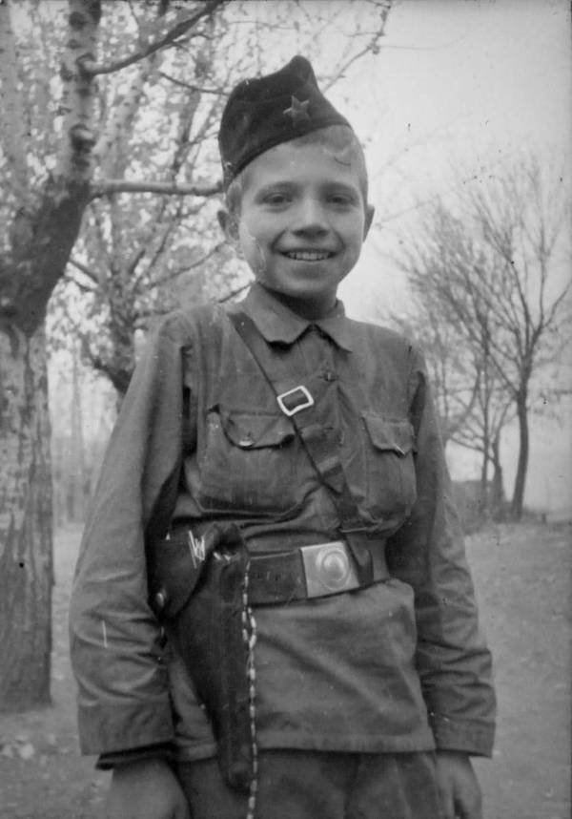
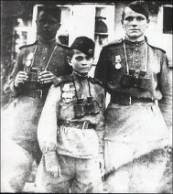
Кто был прообразом, прототипом главного героя повести?

Slide 30
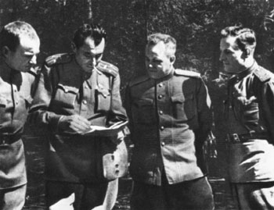
Чем занимался В. Катаев во время Великой Отечественной войны?
Валентин Петрович
Катаев

Slide 31
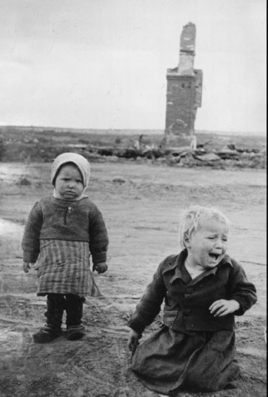
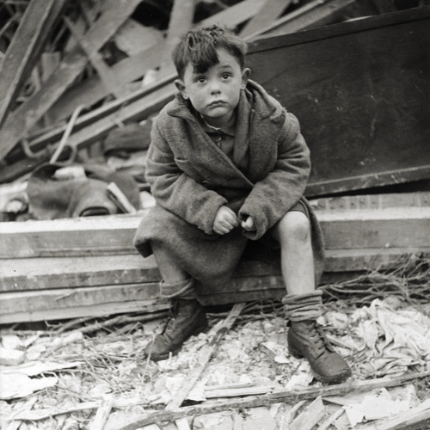
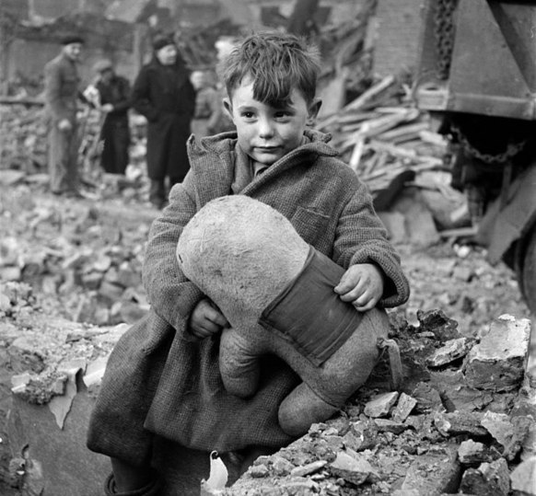
Каким образом разведчики нашли Ваню Солнцева?
Почему сначала Ваня недоверчиво относится к людям?
Что такое тыл? Чем он отличается от фронта?
Почему Ваня не хотел уезжать от разведчиков?

Slide 32
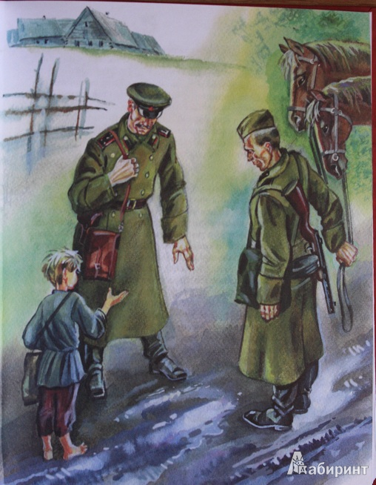
Как Ваня сбежал от Биденко в первый раз? Во второй раз?
Как смог вернутся обратно к «своим» разведчикам?
Почему капитан Енакиев хотел отправить мальчика в тыл?
Почему же всё-таки оставил в части?
Почему именно у разведчиков?

Slide 33
Что должен был делать Ваня в своей первой разведке?
А он что делал? Почему?
Чем это для него закончилось?
Как вы думаете, немцы догадались, чем занимался мальчик? А как догадались?
Что могло произойти с Ваней в плену?

Slide 34
Что чувствовал Ваня, когда попал в плен?
А разведчики?
А капитан Енакиев?
Как освободили Ваню?
Почему после этой истории капитан не отправил всё же мальчика в тыл,
а перевёл к артиллеристам?

Slide 35
«Пошла царица полей в атаку, – сказал Кузьма Горбунов. – Сейчас бог войны будет ей подпевать». О каких войсках говорил разведчик?

Slide 36
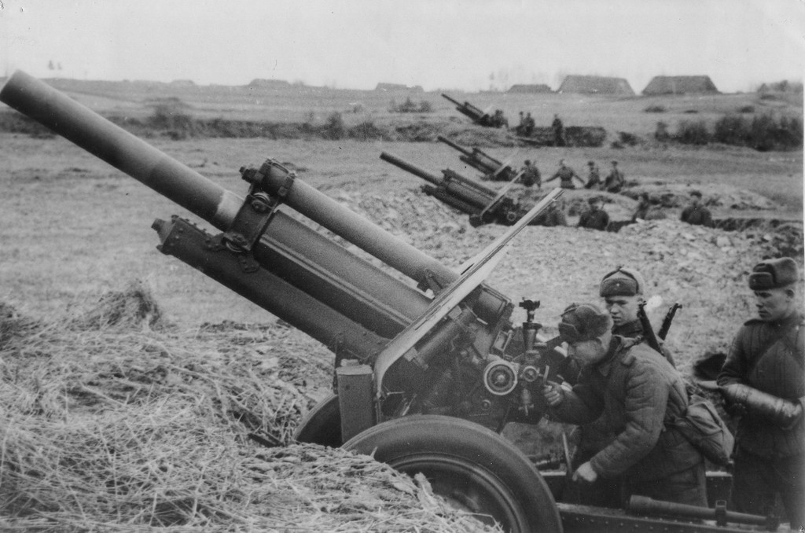
Что поразило воображение мальчика, когда его отправили к артиллеристам, что помогло Ване пережить разлуку с разведчиками?

Slide 37
Чем, а точнее, кем было знаменито первое орудие, куда отправили служить Ваню?

Slide 38
Почему во время боя капитан Енакиев решил отправить Ваню с передовой?
Как ему это удалось?
Почему пришлось прибегнуть к хитрости?
Что капитан написал в своей прощальной записке?

Slide 39
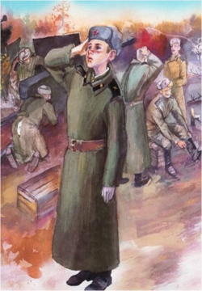
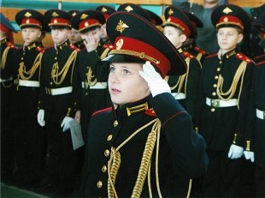
Куда отправляют Ваню?
Что такое «суворовское училище»?
Почему Ваня не сбежал на фронт из училища?

Slide 40
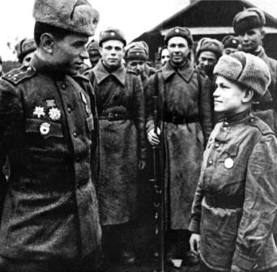
Чем привлекает читателей Ваня Солнцев?
Почему писатель дал своему герою такое имя и такую фамилию?
Какого сказочного героя напоминает Ваня?
Можно ли назвать повесть «Сын полка» сказкой?

